Slide 1

****************@***************
BÀI GIẢNG ĐIỆN TỬ
Tập đọc 5

Slide 2
Kiểm tra bài cũ
1
2
3
Hãy đọc khổ thơ thứ 3, 4 và cho biết mong ước của người chiến sĩ đối với các cháu học sinh thể hiện qua những từ ngữ nào?
Hãy đọc khổ thơ thứ hai và cho biết tình cảm của người chiến sĩ đối với các cháu học sinh thể hiện qua những từ ngữ nào?
Hãy đọc khổ thơ thứ nhất và cho biết
người chiến sĩ đi tuần trong hoàn cảnh như thế nào?

Slide 3
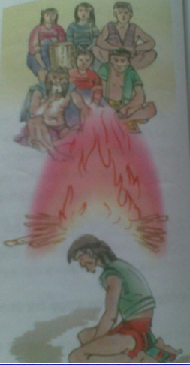
Luật tục xưa của người Ê-đê

Slide 4
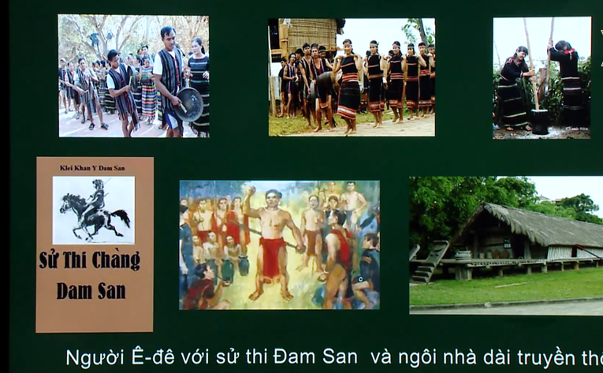

Slide 5

Thứ hai ngày 28 tháng 2 năm 2022
Tập đọc
Luật tục xưa của người Ê-đê
Đoạn 1: Về cách xử phạt
Đoạn 2: Về tang chứng
Đoạn 3: Về các tội

Slide 6

Tập đọc
Luật tục xưa của người Ê-đê
Luyện đọc
Tìm hiểu bài
vòng tròn
gùi
cây sung
cây rừng
mớm

Slide 7

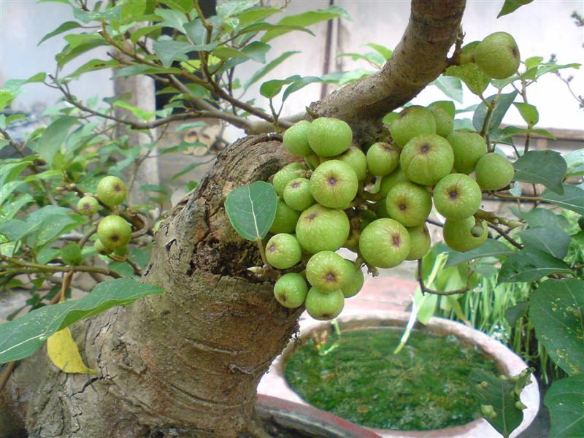
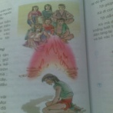
gùi
cây sung

Slide 8
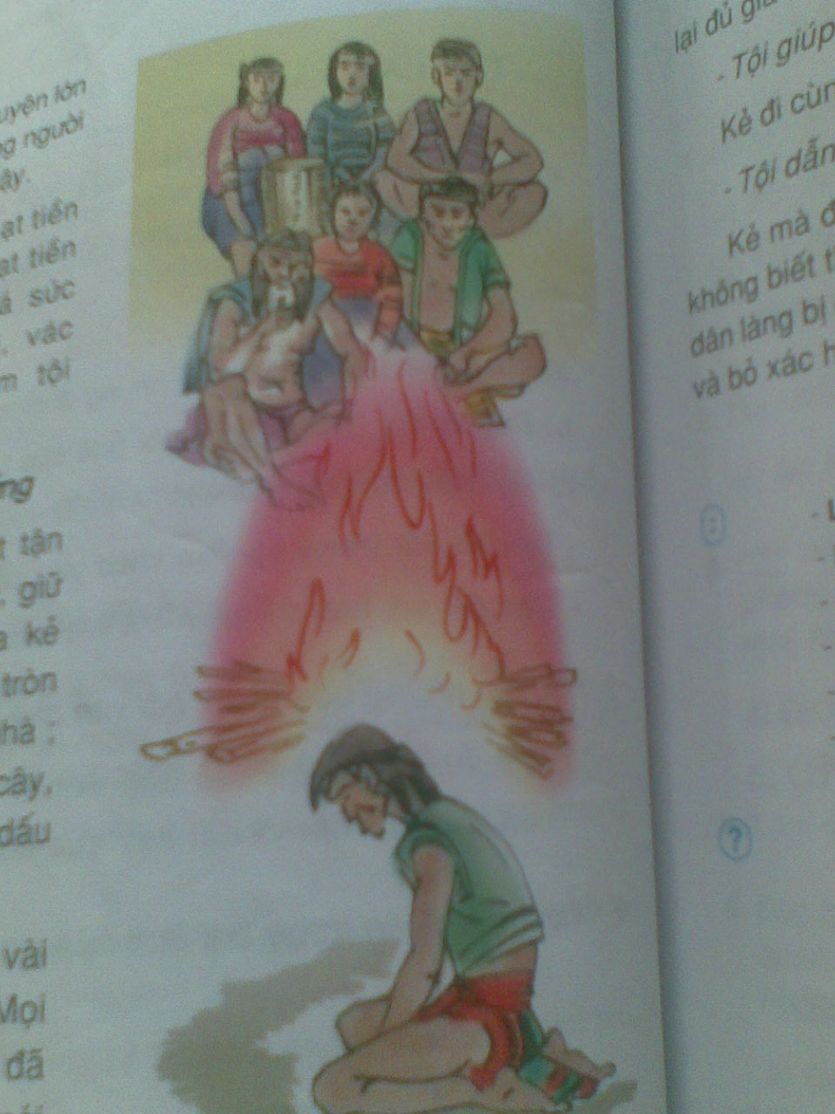
Câu 1: Người xưa đặt ra luật tục để làm gì?
Để bảo vệ cuộc sống bình yên cho buôn làng

Slide 9
Câu 2: Kể những việc mà người Ê-đê xem là có tội?
Tội không hỏi cha mẹ
Tội
ăn
cắp
Tội giúp kẻ có tội
Tội dẫn đường cho địch đến đánh làng mình

Slide 10
Câu 3: Tìm những chi tiết trong bài cho thấy
đồng bào Ê-đê quy định xử phạt rất công bằng?
Chuyện nhỏ thì xử nhẹ
Chuyện lớn thì xử nặng
Chuyện giữa những người bà con, anh em cũng xử như vậy

Slide 11
Câu 4: Hãy kể tên một số luật
của nước ta hiện nay mà em biết?
Luật Giáo dục
Luật Phổ cập Tiểu học
Luật Bảo vệ Môi trường
Luật Bảo vệ, Chăm sóc và Giáo dục trẻ em
Luật Giao thông Đường bộ

Slide 12
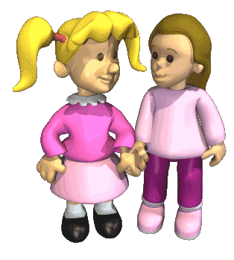
Tập đọc
Luật tục xưa của người Ê-đê
Qua bài tập đọc “Luật tục xưa của người Ê-đê” em hiểu điều gì?
Em hiểu được Luật tục nghiêm minh và công bằng của người Ê-đê

Slide 13
Thứ hai ngày 28 tháng 2 năm 2022
Tập đọc
Luật tục xưa của người Ê-đê
Theo Ngô Đức Thịnh- Chu Thái Sơn
Nội dung: Người Ê-đê từ xưa đã có luật tục quy định xử phạt rất nghiêm minh, công bằng để bảo vệ cuộc sống yên lành của buôn làng.

Slide 14

Luyện đọc diễn cảm
- Tội không hỏi mẹ cha
Có cây đa phải hỏi cây đa, có cây sung phải hỏi cây sung,
có mẹ cha phải hỏi mẹ cha. Đi rừng lấy củi mà không hỏi cha,
đi suối lấy nước mà chẳng nói với mẹ ; bán cái này, mua cái
nọ mà không hỏi ông già bà cả là sai; phải đưa ra xét xử.
- Tội ăn cắp.
Kẻ thò tay ra để đánh cắp của người khác là kẻ có tội. Kẻ đó
phải trả lại đủ giá ; ngoài ra phải bồi thường gấp đôi số của cải
đã lấy cắp.
- Tội giúp kẻ có tội.
Kẻ đi cùng đi, bước cùng bước, nói cùng nói với kẻ có tội
cũng là có tội

Slide 15

Luyện đọc diễn cảm
- Tội không hỏi mẹ cha
Có cây đa/ phải hỏi cây đa, có cây sung/ phải hỏi cây sung, có mẹ cha/ phải hỏi mẹ cha. Đi rừng lấy củi/ mà không hỏi cha, đi suối lấy nước/ mà chẳng nói với mẹ ; bán cái này, mua cái nọ/ mà không hỏi ông già bà cả là sai; phải đưa ra xét xử.
- Tội ăn cắp.
Kẻ thò tay ra để đánh cắp của người khác/ là kẻ có tội. Kẻ đó phải trả lại đủ giá ; ngoài ra/ phải bồi thường gấp đôi số của cải đã lấy cắp.
- Tội giúp kẻ có tội.
Kẻ đi cùng đi, bước cùng bước, nói cùng nói với kẻ có tội cũng là có tội

